Slide 1
Dostępność w projektach Piotr Kowalski
Warszawa, 5 grudnia 2016 r.

Slide 2
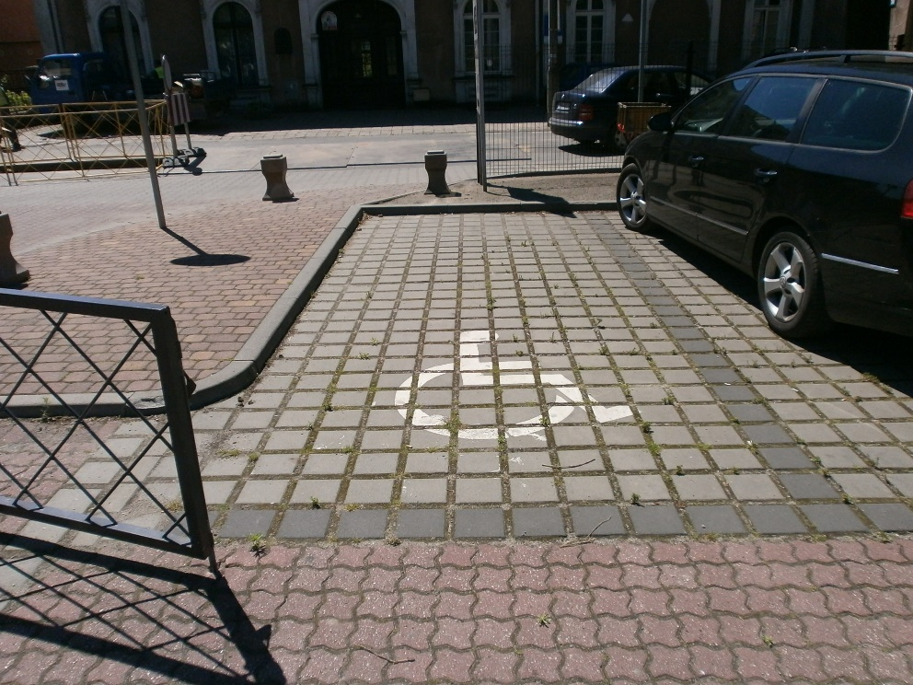
Analiza konkursów RPO
W ramach przeprowadzonej analizy w dokumentacji projektowej poszukiwałem odniesień do:
wymogów projektowania uniwersalnego,
stosowanych kryteriów dostępu,
konsultacji ze środowiskiem osób z niepełnosprawnościami.
Maj 2016

Slide 3
Wytyczne w dokumentacji
Wytyczne w zakresie realizacji zasady równości szans i niedyskryminacji, w tym dostępności dla osób z niepełnosprawnościami oraz zasady równości szans kobiet i mężczyzn w ramach funduszy unijnych na lata 2014-2020” z dnia 8 maja 2015 r., wydane przez Ministra Infrastruktury i Rozwoju.

Slide 4
Kryterium dostępu
Czy w dokumentacji konkursowej zostało ujęte kryterium dostępu dotyczące zapewnienia równości szans i niedyskryminacji

Slide 5
Opis dostępności
Czy w dokumentacji konkursowej został ujęty obowiązek przygotowania opisu dostępności dla osób z niepełnosprawnościami?

Slide 6
Uniwersalne projektowanie
Czy w dokumentacji konkursowej została wspomniana koncepcja projektowania uniwersalnego?

Slide 7
Co poszło nie tak?
Przykłady bardzo złych zasad

Slide 8
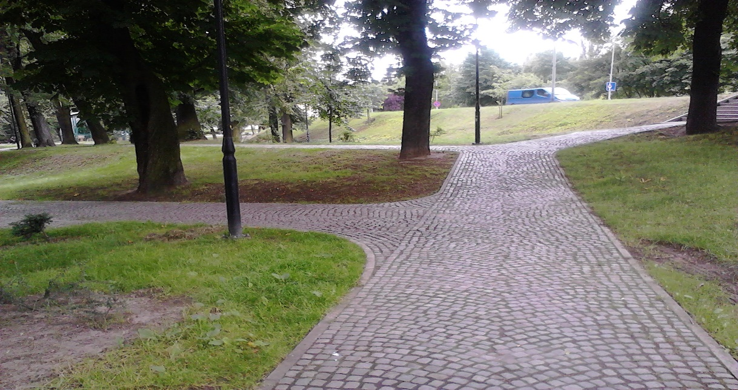
Projekty neutralne?
W województwie podkarpackim w konkursie na inwestycje drogowe przewidziano kategorię:
„Projekty, w których nie stosuje się zasady dostępności dla osób z niepełnosprawnościami”

Slide 9
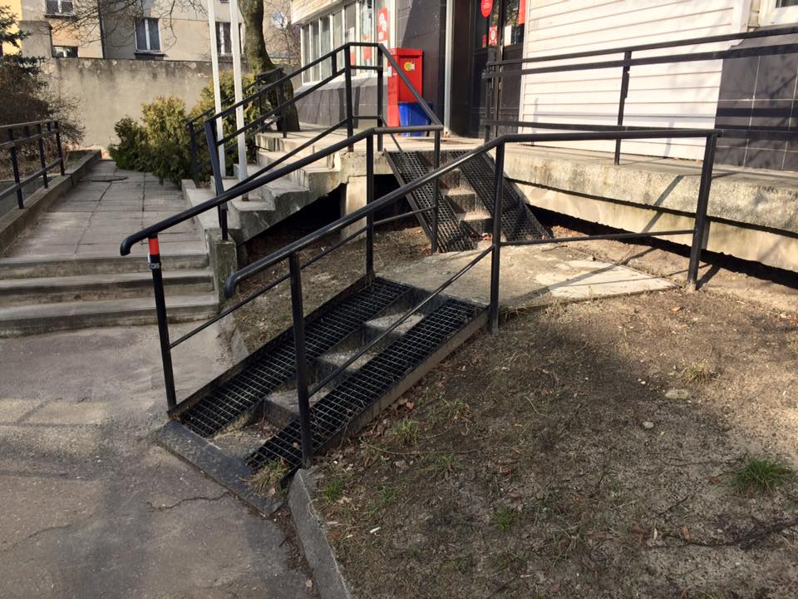
Projekty neutralne?
W województwie lubuskim w ramach konkursu, którego celem jest powstanie centrum B+R założono, że projekty mogą być „neutralne lub pozytywne” dla realizacji zasady dostępności.

Slide 10
Kogo pochwalić?
Są i dobre rozwiązania

Slide 11
Opis dostępności!
Konkurs na inwestycje w infrastrukturę kultury w województwie lubelskim
Wsparta infrastruktura i wyposażenie będzie dostosowane (zgodnie z koncepcją uniwersalnego projektowania) do potrzeb osób z różnymi formami niepełnosprawności.
Opis dostępności dla różnych grup osób z niepełnosprawnościami we wniosku

Slide 12
Właściwie kryteria!
Konkurs na inwestycje w transport kolejowy w województwie łódzkim
Wszelkie rozwiązania infrastrukturalne w ramach realizowanych projektów będą uwzględniać potrzeby osób z niepełnosprawnościami lub osób z ograniczoną możliwością poruszania się

Slide 13
www.inwestycjedlawszystkich.pl
Warto zobaczyć jak było żeby teraz już zawsze było lepiej

Slide 14
Pytania?
Pytania?
www.spoldzielniafado.pl
www.oninculsion.pl
www.pzg.lodz.pl

Slide 15
Pytania?
Pytania?
www.spoldzielniafado.pl
www.oninculsion.pl
www.pzg.lodz.pl
Dziękuję za uwagę.

